Slide 1
Karl Heisenberg
FISICA QUANTISTICA E PRINCIPIO DI INDETERMINAZIONE

Slide 2
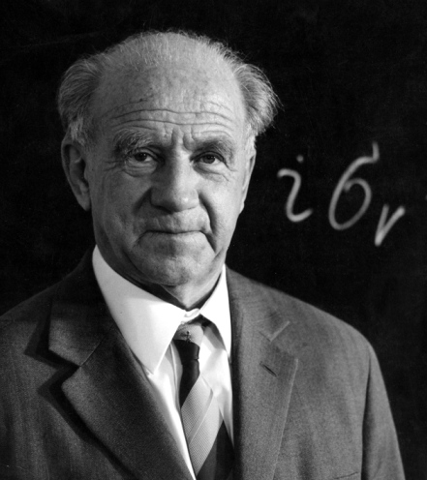
La vita
Heisenberg nasce nel 1901 in Germania. Studia matematica e fisica a Monaco, completando il suo dottorato nel 1922, e si reca poi l'anno successivo in Danimarca, per continuare le sue ricerche sotto la guida di Niels Bohr. Qui il suo lavoro si concentra sulla formalizzazione della meccanica quantistica, completata nel 1925 e culminata nel 1927 con l'introduzione del celebre Principio di indeterminazione. Diventa professore di fisica teorica presso l'università di Lipsia e nel 1932 vince il premio Nobel per la fisica per l'invenzione della meccanica quantistica.

Slide 3
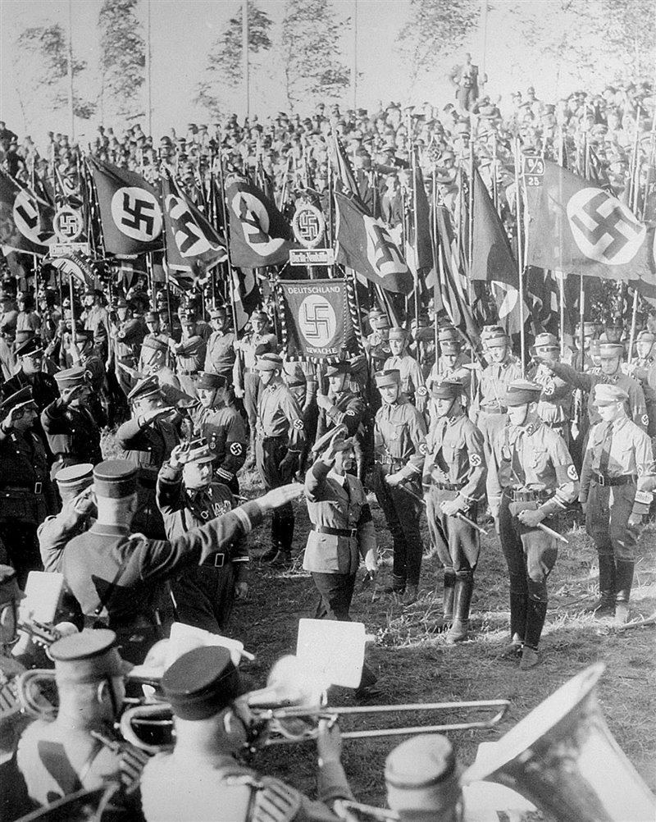
Heisenberg e il nazismo:
La sua vita poi si incrocia con il Nazismo. Nel 1935, si libera la cattedra del suo mentore Arnold Sommerfeld, ma prima di riuscire ad ottenerla, Heisenberg viene trascinato in mezzo ad una battaglia politica accesissima, che oggi viene ricordata come “l'affare Heisenberg”. Il movimento dei fisici nazionalisti che nella Germania nazista avversavano, non apprezzavano Heisenberg, poiché lo accusavano di essere un “ebreo bianco” (o ariano che si comporta come un ebreo), e di insegnare la “fisica degli ebrei”, perché teneva lezioni sulle teorie di Albert Einstein. Gli attacchi si fanno sempre più violenti, tanto che le SS iniziano un'indagine sulle azioni di Heisenberg dagli esiti potenzialmente infausti, fino al 1938 quando viene scagionato, rinunciando però alla cattedra.

Slide 4
La bomba nucleare
Nel 1939 viene chiamato dal suo paese ad occuparsi del programma nucleare nazista, un progetto a cui lavorerà fino al termine della guerra. Il programma, non portò mai allo sviluppo di una bomba atomica nazista, ma alcuni indizi fanno pensare che Heisenberg abbia lavorato al progetto di un ordigno nucleare, con l'esplicita convinzione che avrebbe portato la Germania a vincere la Seconda Guerra Mondiale. Nel 1945 Heisenberg viene arrestato e imprigionato in Inghilterra dagli alleati, nell'ambito dell'operazione Epsilon organizzata per determinare quanto i nazisti fossero vicini alla realizzazione della bomba. Venne poi liberato e morì a Monaco di Baviera nel1976.

Slide 5
La meccanica quantistica
Heisenberg fornì l’impianto teorico necessario per analizzare il comportamento del mondo microscopico, dove non sono applicabili i metodi della meccanica classica. Con la meccanica quantistica il carattere probabilistico assume un ruolo primario e viene meno la tradizionale nozione di causalità. La connessione tra cause ed effetti viene quindi messa in crisi, non per imperfezioni nelle misure ma dai limiti che inevitabilmente caratterizzano le nostre possibilità di analisi. La meccanica quantistica si distingue quindi dalla meccanica classica in quanto descrive lo stato e l’evoluzione di un sistema fisico in maniera probabilistica andando oltre la certezza deterministica.

Slide 6
Fisica classica e fisica quantistica
I postulati della meccanica quantistica, così come i dettagli del processo di misura, stabiliscono una serie di relazioni e disuguaglianze d'indeterminazione che possono essere correlate di volta in volta all'impossibilità di conoscere i dettagli di un sistema senza perturbarlo. L’importanza della scoperta di Heisenberg è quindi principalmente storica, rilevante più che altro per aver messo in evidenza le proprietà di una teoria completamente diversa dalla fisica classica.
Ogni grandezza fisica deve essere misurabile e, mentre nella meccanica classica (livello macroscopico) ogni misura di queste grandezze fisiche è soggetta a un errore sperimentale, che si può ridurre ricorrendo a strumenti sempre più precisi, la fisica del Novecento (maggiormente incentrata sullo studio dei fenomeni a livello atomico e sub-atomico) introduce il concetto secondo cui misurare significa perturbare il sistema e quindi le grandezze che lo caratterizzano (l’osservatore stesso, nell’effettuare le misure, produce effetti non calcolabili e dunque l’indeterminazione, che non si può eliminare). In generale, l’osservazione richiede che sul corpo in questione giunga un fascio di luce o, in generale, una radiazione opportuna: tra l’oggetto e lo strumento di misura si instaura quindi uno scambio di energia, un’interazione che modifica lo stato dell’oggetto.

Slide 7
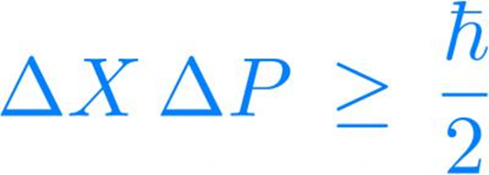
Principio di indeterminazione
«Se si cercano di misurare, contemporaneamente, la posizione e la quantità di moto di una particella, i risultati non possono raggiungere un’accuratezza arbitraria.»
Heisenberg studiò il modello atomico di Bohr riscontrando dei limiti soprattutto riguardanti il concetto di orbita. Bohr affermava che gli elettroni si muovessero attorno al nucleo su delle orbite, presupponendo di conoscere contemporaneamente la posizione e la velocità degli elettroni in ogni istante del loro moto. Un elettrone - per essere individuato - deve essere colpito da un fotone che venga deviato verso l’osservatore. In pratica per provare la posizione o la velocità di una particella occorre colpirla con un fascio di luce. La luce è composta da fotoni, ciascuno con una carica di energia tanto più alta quanto è più alta la frequenza dell'onda di luce. L’energia del fotone viene trasmessa all’elettrone con conseguente modifica della sua velocità e direzione. Secondo Heisenberg infatti se vogliamo determinare con accuratezza la posizione di un elettrone dovremmo irradiarlo con dei fotoni molto energetici (microscopio a raggi gamma), che interagirebbero con l'elettrone deviandone la traiettoria e modificandone la velocità. Questo vuol dire che se misuriamo la posizione e la velocità di una particella, le grandezze che otteniamo sono caratterizzate da errori di misura il cui prodotto sarà sempre maggiore o uguale a la costante di Planck divisa per quattro volte pi greco.

Slide 8
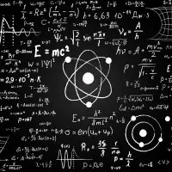
Una nuova visione probabilistica
Le informazioni sul moto dell’elettrone possono essere solo di tipo probabilistico, e quindi il concetto di orbita di un elettrone viene superato: il nucleo atomico è circondato da una serie di onde stazionarie, ciascuna rappresentante un'orbita e si può calcolare la probabilità di trovare l'elettrone in un dato punto e in un dato istante (non si parla più quindi di posizione dell'elettrone, ma di probabilità che l'elettrone si trovi una data posizione).

Slide 9
«Non esiste un mondo quantistico. C'è soltanto una descrizione quantistica astratta. È sbagliato pensare che lo scopo della fisica sia di scoprire come la natura è. La fisica riguarda ciò che possiamo dire sulla natura.» (Niels Bohr)

